Slide 1

A Dor Financeira que Ninguém Quer Ver
Nova Corrente perde milhões anualmente devido a rupturas de estoque.
Rupturas drenam R$ 2,4 milhões dos lucros por ano.
Impacta diretamente a satisfação do cliente e a eficiência operacional.

Slide 2





A Solução: PrevIA — A Camada Inteligente que Conecta Tudo
Inteligência Artificial
Conectividade
ML avançado para previsões precisas.
Integração fluida com Sapiens e sistemas.
Otimização
Dados Externos
Dados em decisões estratégicas de estoque.
Informações de mercado para contexto completo.

Slide 3



Resultados Tangíveis: ROI Extraordinário em 6 Meses
R$2.4M
728%
6-8 meses
Economia Anual
ROI Impressionante
Payback Rápido

Slide 4
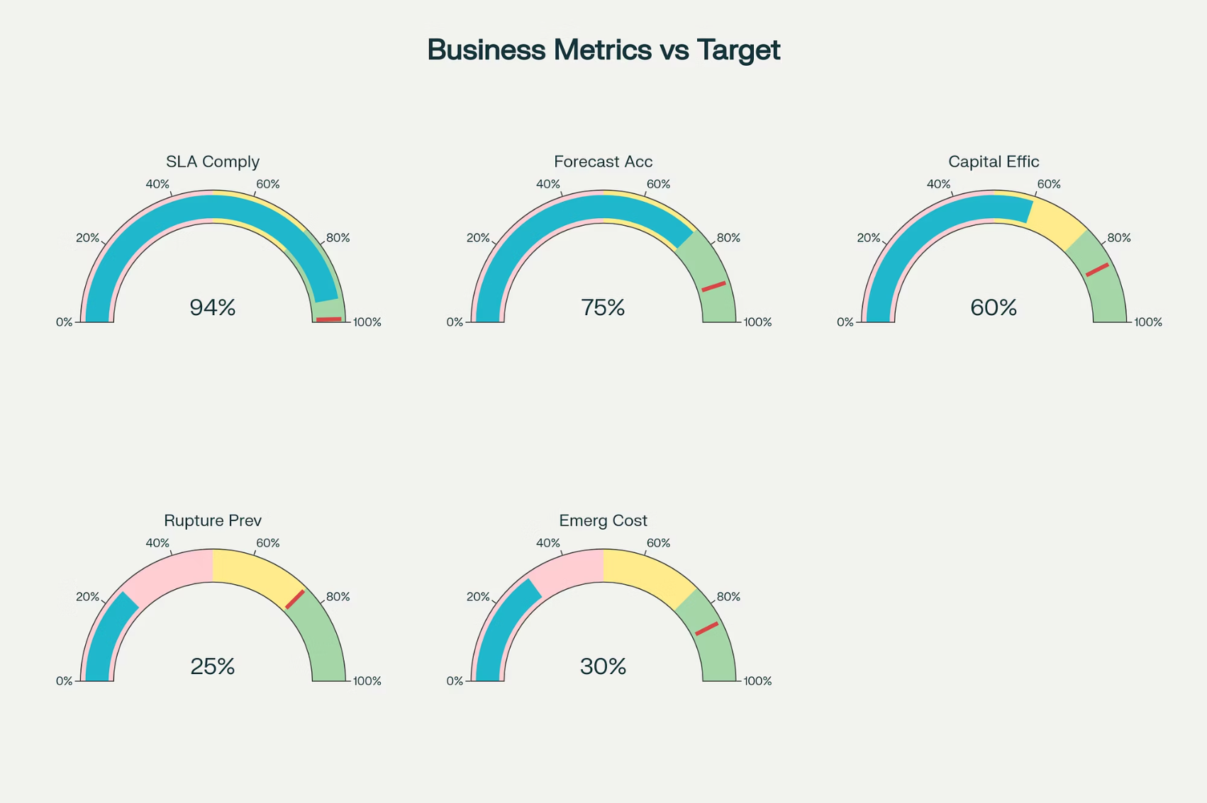
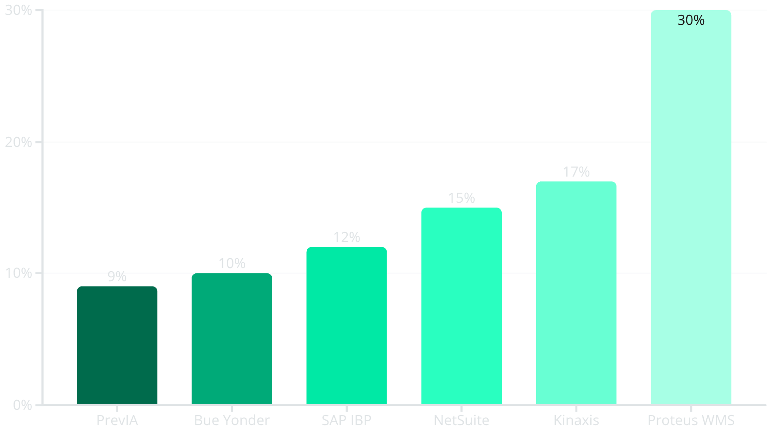
Comparativo Detalhado: Sapiens vs. PrevIA
Sapiens (Sistema Atual)
PrevIA (Solução Inteligente)
Foco em gestão administrativa e compras
ML robusto com 9% MAPE
Forecasting linear básico (MAPE 20-30%)
Fatores externos: clima, BACEN, ANATEL
Sem fatores externos (clima, economia, 5G)
APIs e dashboard unificado
Integração manual e limitada
Alertas automatizados
Sem alertas preditivos
Customização para B2B Telecom
Customização genérica
Implementação ágil e baixo custo
Alto custo de upgrade
ROI > 700% em 6-8 meses
ROI lento
Mape %

Slide 5

Implementação: Rápida, Segura e Sem Risco
01
02
MVP em 4 Semanas
Custo Zero se < 9% MAPE
03
Transparência Total
Metodologia ágil. Risco zero: não paga se os resultados prometidos não forem entregues.

Slide 6





Roadmap: Valor Progressivo e Segurança
Discovery
Análise de necessidades.
MVP
Lançamento para validação.
Escala
Expansão e otimização.
Mastery
Otimização contínua e inovação.

Slide 7



Chamada para Ação: Vamos Começar Hoje
Agende uma reunião executiva de 10 minutos.
Validaremos os KPIs e daremos o pontapé inicial na fase de Descoberta.
O futuro da gestão de estoque da Nova Corrente começa agora!

Slide 8


